Slide 1
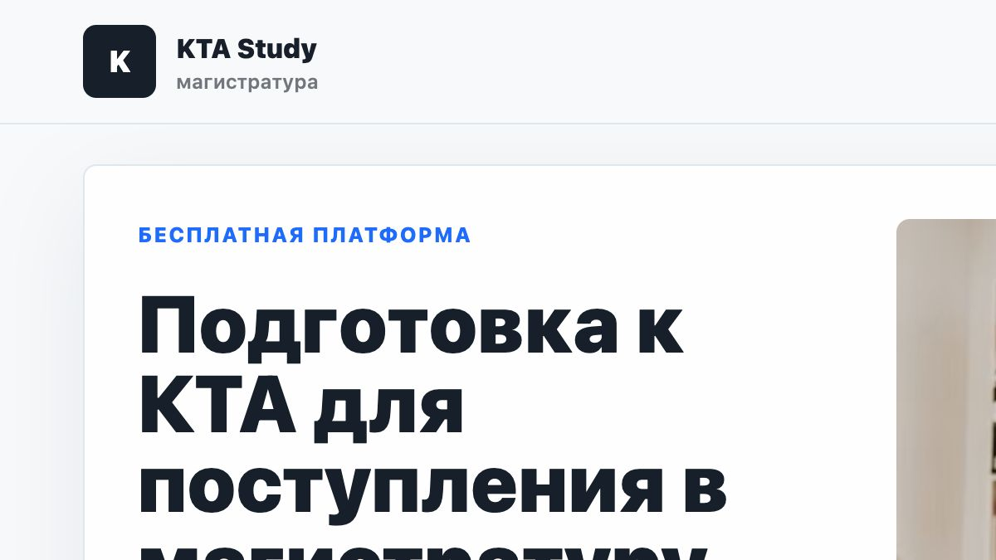
KTA Study
Бесплатная образовательная платформа для подготовки к КТА в магистратуру
Nuxt 3 + Spring Boot + PostgreSQL + AWS
Проект: invest-gold.asia
invest-gold.asia / 1

Slide 2
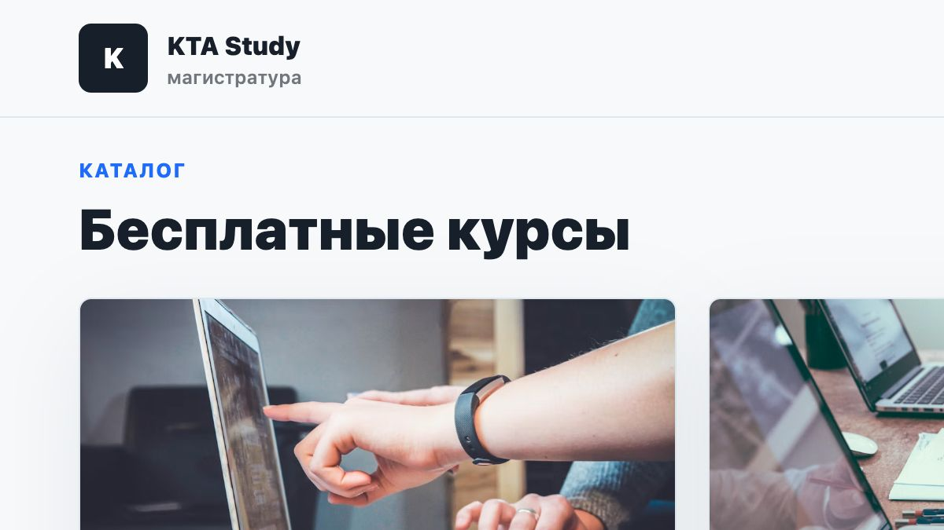
ИДЕЯ ПРОЕКТА
Платформа закрывает полный цикл подготовки
Студент получает доступ к бесплатным курсам, урокам и тестам после регистрации. Учитель создает тесты без программирования, а админ управляет пользователями и контентом.
6
36
5
курсов
уроков
новых тестов
invest-gold.asia / 2

Slide 3
ТЕХНОЛОГИИ
Сайт собран на современном full-stack стеке
Frontend
Backend
Nuxt 3, Vue 3, TypeScript, Tailwind CSS, SSR для SEO
Java 21, Spring Boot 3, Spring Security, JWT и cookie-session
Database
Deploy
PostgreSQL, Flyway migrations, Redis, реальные попытки и прогресс
Docker Compose, Caddy HTTPS, Terraform, AWS Ubuntu server
invest-gold.asia / 3

Slide 4
АРХИТЕКТУРА
Запрос проходит от браузера до базы через защищенный слой
PostgreSQL
Пользователь
Caddy HTTPS
Nuxt SSR
Spring API
Redis / файлы
API, авторизация, тесты, чат и прокторинг находятся на backend. Nuxt отдает SSR-страницы, поэтому поисковики видят основные страницы сайта.
invest-gold.asia / 4

Slide 5
КАК ДЕЛАЛСЯ САЙТ
Работа шла от ТЗ к живому деплою
1
2
3
4
5
ТЗ и роли
Backend
Frontend
Deploy
SEO
Гость, студент, учитель, админ
Курсы, уроки, тесты, прогресс
Nuxt-страницы, кабинеты, UX
AWS, Docker, HTTPS, домен
Sitemap, robots, meta, schema
invest-gold.asia / 5

Slide 6
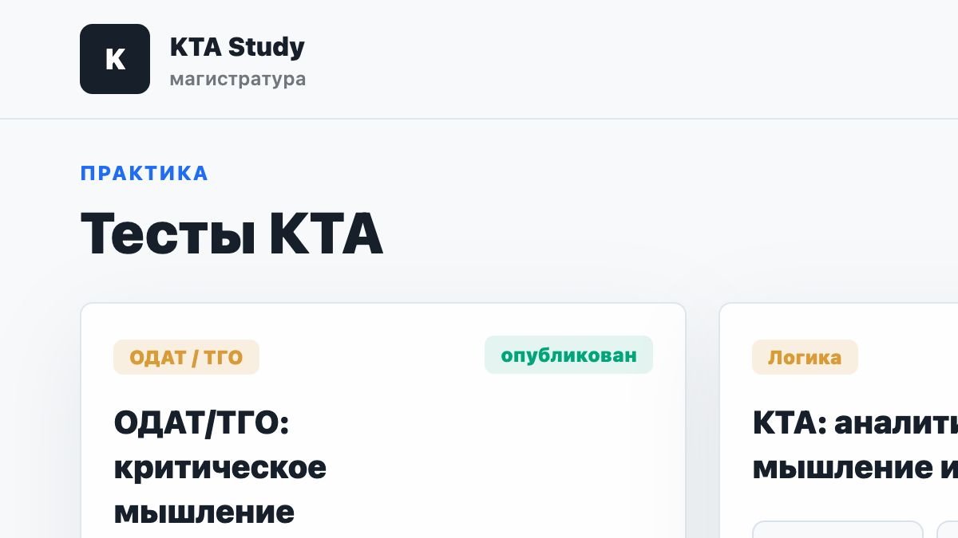
КУРСЫ И ТЕСТЫ
Контент теперь хранится как реальные данные
Курсы
Тесты
Структура курса, уроки, длительность и прогресс считаются backend-ом.
Попытки, баллы, средний результат и объяснения ошибок сохраняются в базе.
invest-gold.asia / 6

Slide 7
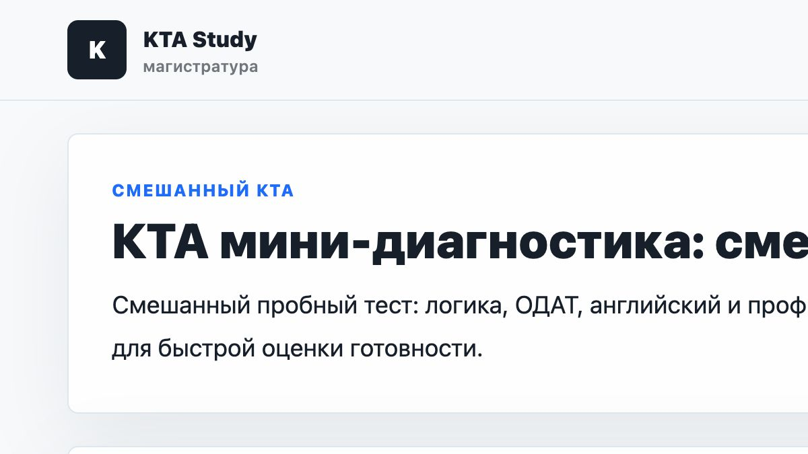
ФУНКЦИИ
Платформа работает как учебный кабинет
Учительский кабинет
Создание тестов, вопросов, вариантов и публикация
Прокторинг
Полный экран, камера, аудио, журнал нарушений
Чат
WebSocket-чат с именем и ролью пользователя
Админка
Пользователи, роли, контент и модерация
invest-gold.asia / 7

Slide 8
SEO И ПОИСК
Сайт уже виден поисковикам и подготовлен к росту
Настроены SSR-страницы Nuxt, sitemap.xml, robots.txt, meta description, canonical URL и schema-разметка для курсов и тестов.
HTTPS
Sitemap
сертификат и домен
страницы курсов и тестов
В поиске сайт уже отображается по брендовым и прямым запросам. Для топа по широкому запросу «подготовка к КТА магистратура» дальше работают контент, индексация и ссылки.
Robots
Schema
открытая индексация
Course, Quiz, ItemList
Источник структуры КТ: Национальный центр тестирования
invest-gold.asia / 8

Slide 9
РЕЗУЛЬТАТ
На сервере запущена полноценная MVP-платформа
AWS
3 роли
30
120
Ubuntu server, Docker Compose, Caddy HTTPS
Student, Teacher, Admin
вопросов в новых тестах
вариантов ответа
Главное: сайт не просто выглядит как учебная платформа. Backend реально хранит курсы, уроки, тесты, попытки, прогресс, чат и прокторинг.
invest-gold.asia / 9

Slide 10
РОЛИ
У каждого пользователя свой доступ и кабинет
Гость
Ученик / Student
Смотрит главную, блог, демо-тесты и может зарегистрироваться.
Открывает бесплатные курсы, проходит уроки и тесты, видит реальный прогресс.
Учитель / Teacher
Админ / Admin
Создает тесты, вопросы, варианты, объяснения и смотрит результаты студентов.
Управляет пользователями, назначает учителей и модерирует весь контент.
invest-gold.asia / 10

Slide 11
DOCKER + CADDY
Контейнеры и HTTPS держат проект на сервере
Docker Compose
Caddy HTTPS
Проект запущен как набор сервисов: frontend, backend, база, Redis и Caddy.
Caddy стоит перед сайтом как reverse proxy и сам обслуживает HTTPS-сертификат для домена.
caddy:2-alpine
frontend
/api/*
backend:8080
80 / 443, HTTPS
Nuxt SSR :3000
/ws/*
backend:8080
backend
postgres + redis
/api/session/*
frontend:3000
Spring API :8080
данные и cache
site pages
frontend:3000
proctoring-data -> /app/data/proctoring
invest-gold.asia / 11

Slide 12
ПРОКТОРИНГ
Контроль теста записывает видео, аудио и нарушения
Студент проходит тест
1
2
3
4
Перед стартом даёт согласие на запись. Браузер включает полный экран, камеру и микрофон.
Start
Events
Upload
Teacher
создаётся proctoring session
фиксируются нарушения
запись уходит на backend
учитель смотрит запись и журнал
CAM
MIC
Видео и аудио
Журнал нарушений
Файлы WebM/MP4 сохраняются в data/proctoring, на сервере Docker volume: proctoring-data.
События хранятся в PostgreSQL: TAB_HIDDEN, WINDOW_BLUR, FULLSCREEN_EXIT, COPY/PASTE.
Доступ к записям есть у учителя своего теста и у администратора.
invest-gold.asia / 12

Slide 13
ЧАТ
Мини-чат работает в реальном времени через WebSocket
Чат справа снизу
Frontend
WS
Backend
DB
Пользователь открывает круг в углу сайта. Внутри видит историю, имя, роль и статус подключения.
MiniChat.vue
/ws/chat
Spring handler
chat_messages
Чат
Авторизация
История
Саламат · STUDENT · онлайн
Handshake проверяет JWT cookie или Bearer token. Без входа чат не подключается.
При подключении backend отправляет последние 80 сообщений.
Студент: вопрос по тесту
Учитель: отвечаю
Реальное время
Fallback
Новое сообщение сохраняется и сразу рассылается всем открытым WebSocket-сессиям.
Если WebSocket недоступен, работает REST: GET/POST /api/chat/messages.
В базе хранится user_id, message и created_at; в интерфейсе показываются senderName, senderRole и mine.
invest-gold.asia / 13

Slide 14
Проект сделал
Саламат Торахмет
KTA Study - бесплатная подготовка к КТА в магистратуру
https://invest-gold.asia
invest-gold.asia / 14

